Slide 1
VIÊM PHỔI LIÊN QUAN THỞ MÁY
BSCKI: Đỗ Xuân Thắng
Người hướng dẫn: Ts Quan Thế Dân

Slide 2
BỆNH NHÂN BÁO CÁO
Trong thời gian vừa qua, Bệnh Viện ta có điều trị thành công cho một bệnh nhân để lại nhiều tiếng thơm và những bài học rút ra. Cụ thể:
Họ tên: Ngô Văn Lục Nam 70 Tuổi
Địa chỉ: Định Hòa – Yên Định - Thanh Hóa
Vào viện: 12h58p ngày 25/05/2024

Slide 3
BỆNH SỬ
- Bệnh nhân được phẫu thuật thủng tạng rỗng ở BVĐK Huyện, sau ba ngày điều trị xuất hiện suy giảm ý thức, sốt, vết mổ sưng tấy đỏ bục ra → Chuyển BVĐK Tỉnh
- Tại BVĐK Tỉnh: mổ lại, dùng vận mạch, thở máy, mở khí quản
- Sau 17 ngày điều trị → Chuyển BVĐK Trí Đức Thành

Slide 4
KHÁM LÚC VÀO
Bệnh nhân tỉnh, tiếp xúc chậm
Thể trạng suy kiệt
Thở máy qua MKQ, phổi ran ẩm ran nổ hai bên, nhiều đờm, SP02: 94%
Tim đều HA: 120/70mmHg
Vết thương đường trắng giữa dài khoảng 25cm rộng 4cm, sưng tấy đỏ, nhiều vùng hoại tử đen, mủ. 03 vết loét vùng mông
Ăn qua sone, tiểu qua sone

Slide 5
ĐIỀU TRỊ
Viêm phổi liên quan thở máy: thở máy, kháng sinh, long đờm, vỗ rung. Sau 10 ngày hết sốt, phổi thô, rút MKQ ngày 01/06
Các vết thương nhiễm trùng: thay băng, cắt lọc hàng ngày, khâu vết thương ngày 05/06
Dinh dưỡng và chăm sóc bệnh nhân: ăn qua sone 5 bữa/ ngày, bổ sung thêm Lipovenus, Albumin, lăn trở 4h/ lần, test ĐMMM 02 lần/ ngày, TD toàn trạng, DDS
Sau 20 ngày điều trị bệnh nhân ra viện

Slide 6
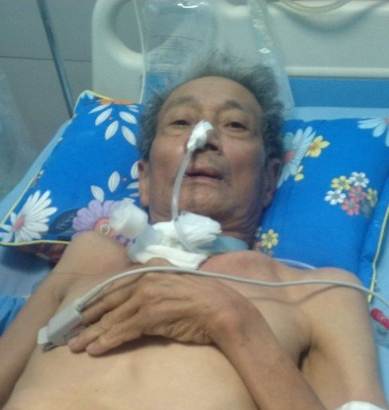

Slide 7
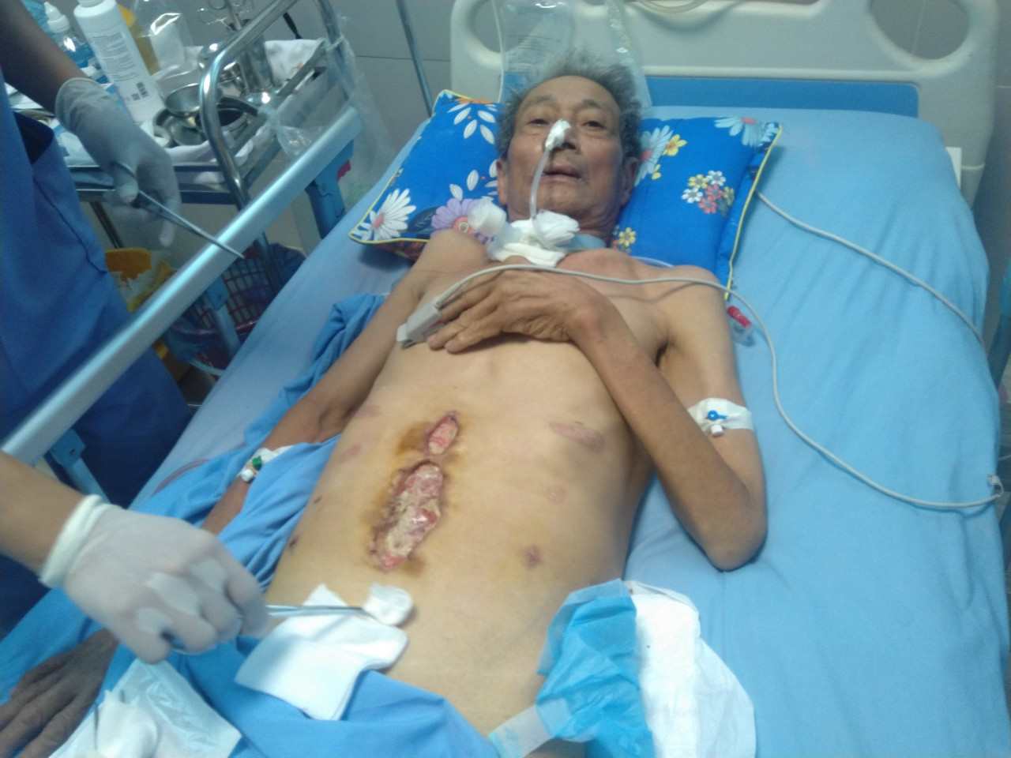

Slide 8
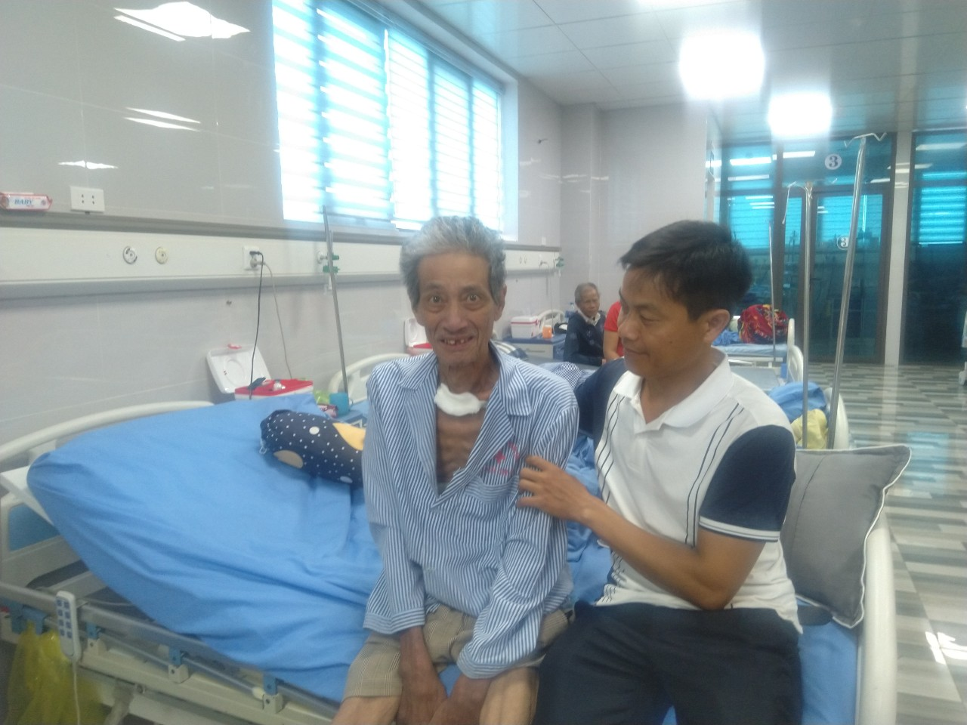

Slide 9
VẤN ĐỀ RÚT RA
Tầm quan trọng của áp dụng đa mô thức, đa chuyên khoa, đa liệu pháp
Sự tận tình, kiên trì, bền bỉ, … là yếu tố quyết định thành công
Có thêm kinh nghiệm điều trị, viêm phổi liên quan thở máy(VPLQTM), chăm sóc vết thương, dinh dưỡng

Slide 10
ĐẠI CƯƠNG VPLQTM
Định nghĩa: là viêm phổi xuất hiện sau đặt ống nội khí quản(MKQ) 48h
Tỉ lệ mắc cao: ở ICU Bạch Mai, Chợ Rẫy giai đoạn 2011 – 2015 là 30 – 55,3%
yếu tố nguy cơ: tuổi cao, bệnh mạn tính, đa chấn thương, liệt, suy dinh dưỡng
Hiện nay VPLQTM không được coi là VPBV

Slide 11
TÁC NHÂN GÂY VIÊM PHỔI
Tác nhân | Bệnh viện Bạch Mai | Bệnh viện Chợ Rẫy
Acinetobacter baumannii | 66.2% | 61%
Pseudomonas aeruginosa | 8.8% | 11.7%
Klebsiella pneumoniae | 11.8% | 10.4%
Stenotrophomonas maltophilia | 0% | 0%
Escherichia coli | 0% | 5.2%
Staphylococcus aureus | 2.9% | 11.7%
Streptococcus pneumoniae | 0% | 0%
Nấm | 11.7% | 0%

Slide 12
TIÊU CHÍ LÂM SÀNG
Nhiệt độ > 38 độC hoặc < 36 độC
Bệnh nhân >= 70 tuổi có thay đổi ý thức mà không thấy nguyên nhân rõ rang
Đờm mủ mới xuất hiện, hoặc thay đổi tính chất đờm, hoặc tang tiết đờm hoặc tang số lần hút đờm
Ho mới xuất hiện nhiều lên hoặc khó thở hoặc thở nhanh
Nghe phổi có ran nổ hoặc ran phế quản
Tình trạng trao đổi khí xấu

Slide 13
CẬN LÂM SÀNG
Công thức máu: Bạch cầu >= 12 hoặc =<4
Tăng nồng độ Procanxitonin máu
Xquang hoặc CT ngực: tổn thương mới xuất hiện hoặc tổn thương tiến triển trên phim phổi và không mất đi nhanh, thường gặp tổn thương: thâm nhiễm, đông đặc, tạo hang
Xét nghiệm vi khuẩn: cấy máu, cấy đờm, …

Slide 14
CHẨN ĐOÁN XÁC ĐỊNH
- Các triệu chứng xuất hiện sau 48h kể từ khi thở máy(qua ống NKQ hoặc canuyn MKQ)
Xquang phổi: tổn thương mới hoặc tiến triển kéo dài trên 48h kèm theo 2 trong 3 dấu hiệu sau:
+ Nhiệt độ >=38 hoặc =< 36, bạch cầu >= 12 hoặc =< 4, procanxitonin tang cao
+ Đờm đục hoặc thay đổi tính chất đờm
+ Nuôi cấy dịch phế quản dương tính

Slide 15
CHẨN ĐOÁN PHÂN BIỆT
Viêm phổi cộng đồng (CAP)
Viêm phổi liên quan đến chăm sóc y tế(HCAP)
Viêm phổi bệnh viện không liên quan đến thở máy

Slide 16
ĐIỀU TRỊ
1. Nếu tác nhân là nấm theo phác đồ điều trị nấm
2. Nếu tác nhân là vi khuẩn cần lưu ý:
Cơ địa người bệnh, yếu tố nguy cơ và bệnh lý kèm theo
Các kháng sinh đã dung trước đó
Mức độ tổn thương phổi
Dịch tễ học
Lựa chọn kháng sinh theo kinh nghiệm
Lên thang và xuống thang

Slide 17
THEO DÕI VÀ THỜI GIAN ĐIỀU TRỊ
Tiến hành điều trị theo kinh nghiệm dựa và định hướng ban đầu, đánh giá lại sau 48 – 72h hay tới khi có kết quả nuôi cấy kháng sinh
Liệu trình ks phải xem xét lại sau 3, 5, 7 ngày
Đánh giá theo dõi hang ngày về triệu chứng lâm sang và cận lâm sang
Thời gian điều trị ngắn(7 – 14): tụ cầu, H.influenza
Thời gian điều trị dài(14 - 21): tổn thương nhiều thùy, cơ địa suy dinh dưỡng, tổn thương dạng ổ, dạng khoang, viêm phổi hoại tử do vi khuẩn gram âm, kết quả định danh vi khuẩn: P.aeruginasa, Acinetobacter

Slide 18
TIÊM LƯỢNG
Người bệnh đã từng nhập viện > 2 ngày trong 90 ngày gần đây
Nằm điều trị ở các cơ sở chăm sóc dài ngày
LMCK trong vòng 30 ngày
Có người trong gia đình thâm nhiễm vi khuẩn đa kháng
Viêm phổi bệnh viện muộn
Đang nằm viện >5 ngày
Đang điều trị tại bệnh viện hoặc môi trường có lưu hành vi khuẩn đề kháng cao
Người bệnh có bệnh lý suy giảm miễn dịch hoặc dung thuốc gấy suy giảm miễn dịch

Slide 19
BIẾN CHỨNG
Áp xe phổi
Hội chứng suy hô hấp cấp tiến triển
Viêm mủ màng phổi
Nhiễm trùng huyết
Shock nhiễm khuẩn

Slide 20
DỰ PHÒNG
Tư thế nửa ngồi 45 độ
Ống NKQ và đường ống
Lăn trở
Tránh vận chuyển bệnh nhân khi không cần thiết

Slide 21
CHÂN THÀNH CẢM ƠN !

